Slide 1

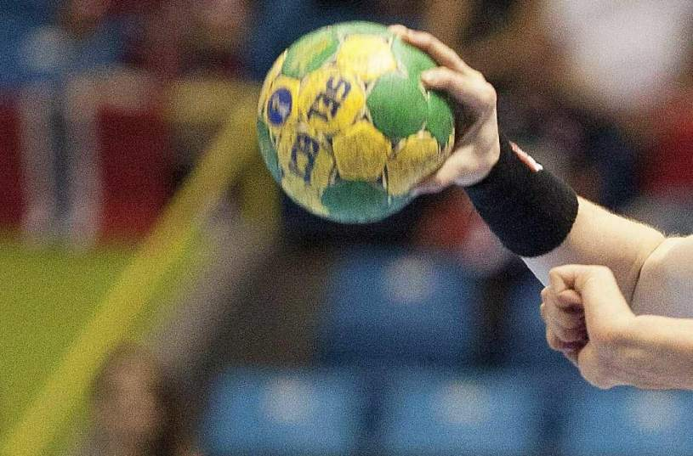

PROYECTO BALONMANO.
PRESENTACIÓN EMPRESA
Presentación y estudio del
Proyecto: Juan F. Alemany.
Patxi Peg.

Slide 2

c. H.t.
VCH
Club d’handbol
Taurons de riba-roja

Slide 3


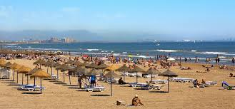



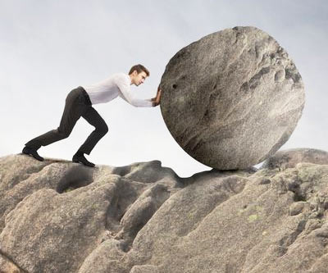
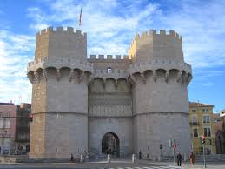
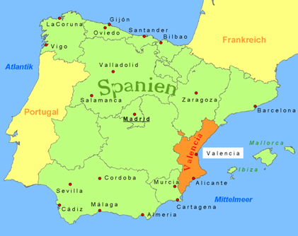


…Y Por qué no?
BALONMANO

Slide 4



JUSTIFICACIÓN
OBJETIVO PRINCIPAL:
DEVOLVER AL BALONMANO DE NUESTRA LOCALIDAD EL LUGAR QUE NUNCA DEBIÓ PERDER DENTRO DE LA ÉLITE DE NUESTRO DEPORTE.
CREAR UN EFECTO EMPÁTICO CON LA MASA SOCIAL QUE HAGA A NUESTRO DEPORTE ACCESIBLE CERCANO Y CONOCIDO.
ENFOCAR NUESTRO DEPORTE Y EL NOMBRE ASOCIADO DE SUS PATROCINADORES COMO UNA OPCIÓN DE ÉXITO SOCIAL, ENCARNANDO UNA SERIE DE VALORES CERCANOS, MODERNOS Y SALUDABLES PARA EL GRAN PÚBLICO EN GENERAL

Slide 5

MÁS RAZONES PARA NUESTRO PROYECTO.
EL POR QUÉ DE ESTE NUEVO RETO.?
-NECESIDAD DE REPRESENTACIÓN DE UNA LOCALIDAD IMPORTANTE EN EL PANORAMA MÁS AMPLIO DE NUESTROS LÍMITES LOCALES E IMPULSARLA DESDE LO MÁS BAJO HASTA TENER UNAS SEÑAS DE IDENTIDAD EN EL PANORAMA, NO SÓLO LOCAL, SINÓ A NIVEL AUTONÓMICO PRIMERO Y NACIONAL DESPUÉS.
-SER CAPACES DE CRISTALIZAR TODOS LOS PROYECTOS DE BASE DE NUESTRA CANTERA QUE ESTAMOS LLEVANDO A CABO PARA IR BUSCANDO POCO A POCO UN EQUIPO REFERENCIAL EN NUESTRA LOCALIDAD.
-PROYECCIÓN SOCIAL DE NUESTRO DEPORTE A TRAVÉS DEL NOMBRE DE NUESTRA CIUDAD.
-LANZAMIENTO, TRASCENDENCIA Y EXPANSIÓN EMPRESARIAL PARA LA MARCA RIBA-ROJA Y SUS EMPRESAS Y PRODUCTOS. A TRAVÉS DE UN EVENTO DEPORTIVO REGULARMENTE PROYECTADO .
-MUY REDUCIDOS COSTES PARA INTRODUCIRSE PROGRESIVAMENTE EN LA ÉLITE, EN COMPARACIÓN CON CUALQUIER OTRO DEPORTE DEL NIVEL MEDIÁTICO Y DE ÉXITO DE NUESTRO BALONMANO.
-LOS PROMOTORES DE ESTE PROYECTO SON PROFESIONALES CUALIFICADOS DE NUESTRO DEPORTE EN TODOS LOS ÁMBITOS( EXJUGADORES, ENTRENADORES, DOCENCIA DEPORTIVA, PREPARACIÓN FÍSICA, PSICOLOGÍA DEL DEPORTE, MEDICINA Y FISIOTERAPIA DEPORTIVA…)

Slide 6
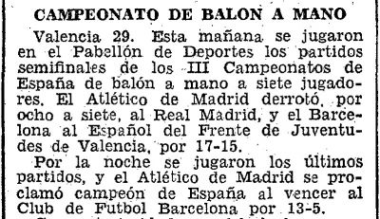
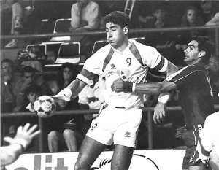



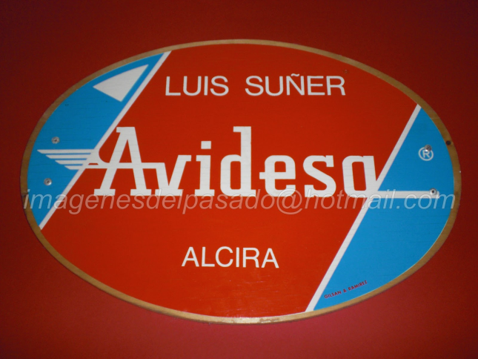
ANTECEDENTES DE ÉXITO.
AÑOS 50-60 PADRES AGUSTINIOS, VALENCIA C.F
.DÉCADA DE LOS 70- 80 MARCOL-LANAS ADEMAR.
AÑOS 90 AVIDESA –ALZIRA.
FINALES 90- 2000 AIRTEL / VAMASA
…..

Slide 7




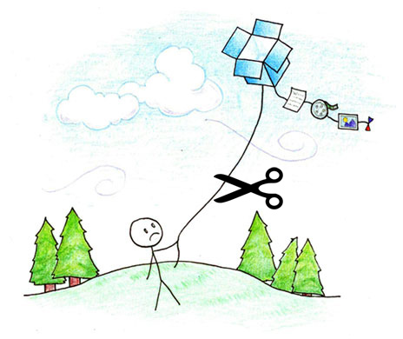
OTROS PROYECTOS FALLARON

Slide 8
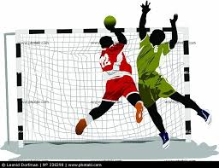

ENCUESTA PROYECTO BALONMANO
PROYECTOS FALLIDOS EN OTRAS LOCALIDADES DE NUESTRA PROVINCIA(ALZIRA, VALENCIA…).
ENCUESTA : PREGUNTA ÚNICA.
ESTIMACIÓN PORCENTUAL EN REFERENCIA A :137 PERSONAS.
POBLACIÓn ENCUESTADA: AFICIONADOS, JUGADORES, DIRECTIVOS,TRABAJADORES DE CLUB.
¿Cual crees que fue el error del balonmano valenciano para desaparecer en la mayoría de sus proyectos? | a)mala planificación deportiva. b)deficiente gestión económica. c)FALTA DE AYUDAS INSTITUCIONALES. D)PROYECTO INADECUADO A LAS CATEGORÍAS DE ÉLITE. E)FALTA DE UN SPONSOR PRINCIPAL O UN MECENAS DEPORTIVO DE ENTIDAD. F)OTROS: MALA SUERTE, POCA CALIDAD DE LA PLANTILLA.

Slide 9

ANÁLISIS DE LAS CIRCUNTANCIAS QUE PUDIERON TRAER AL ERROR.
(ENCUESTADOS Y PREGUNTADOS EXDIRECTIVOS, EXJUGADORES,EXEMPLEADOS DE CLUBS Y AFICIONADOS)
51% ERROR EN LA GESTIÓN ECONÓMICA
25 % ERROR EN LA PLANIFICACIÓN DEPORTIVA
9 % FALTA DE AYUDA INSTITUCIONAL
7 % EL PROYECTO NO SE ADECUÓ A LA SITUACIÓN REAL DEL CLUB
5% CARECER DE LA FIGURA DE UN MECENAS DEPORTIVO DE RELEVANCIA Y MEDIOS.
OTROS :MALA SUERTE,POCA CALIDAD DE LOS JUGADORES.

Slide 10




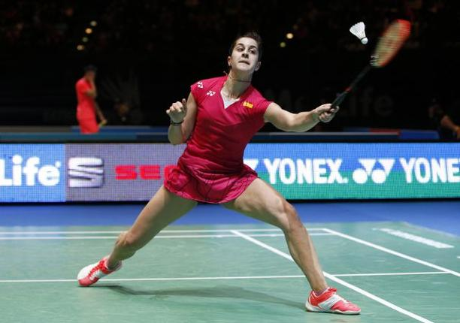
NUESTRO PRESENTE
VALORES CERCANOS Y ACCESIBLES

Slide 11


¿Qué necesitamos?

Slide 12
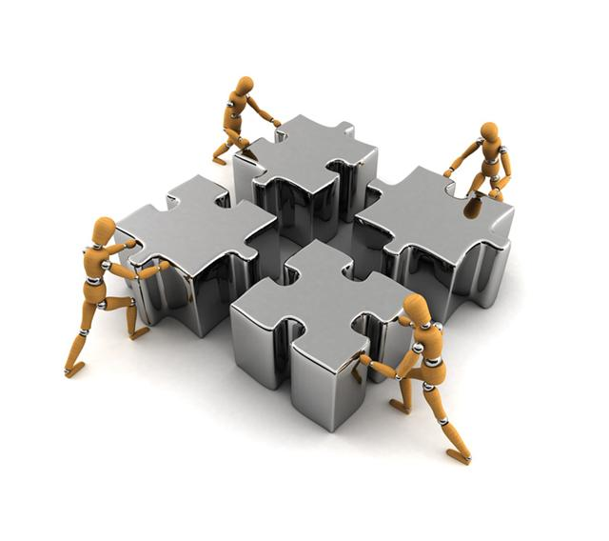


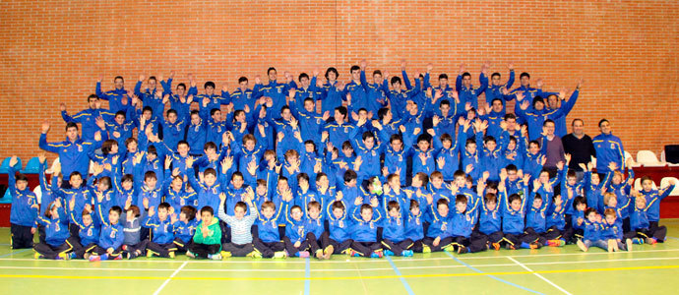
1- UNOS CIMIENTOS SÓLIDOS
A) DIRECTIVA
B) CUERPO TÉCNICO CUALIFICADO
C)EQUIPO SENIOR DE REFERENCIA
D)EQUIPOS DE BASE VINCULADOS
E) CREAR UNA AFICIÓN FIEL

Slide 13

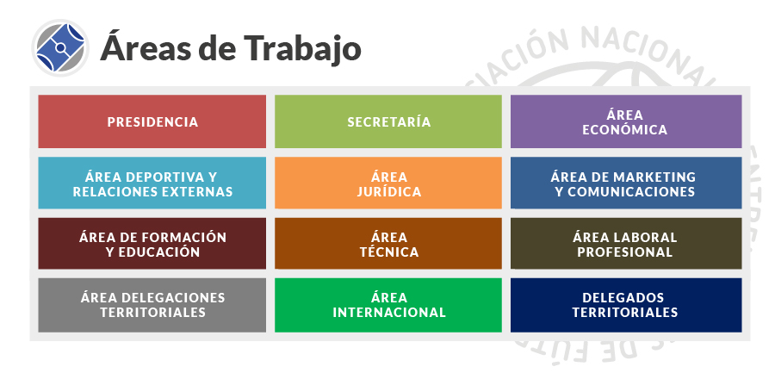

A) ESTRUCTURA DIRECTIVA.
c.H.t.
AREAS DE TRABAJO

Slide 14

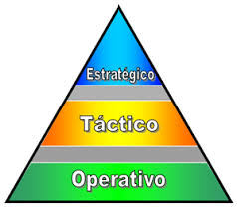
NUESTROS DIRECTIVOS.
…SON…
EMPRESARIOS.
GESTORES.
PADRES DE JUGADORES..
ORGANIZADORES.
PERSONAS CON COMPROMISO
PERSONAS POLIVALENTES.
UN GRAN EQUIPO DE TRABAJO.
.

Slide 15
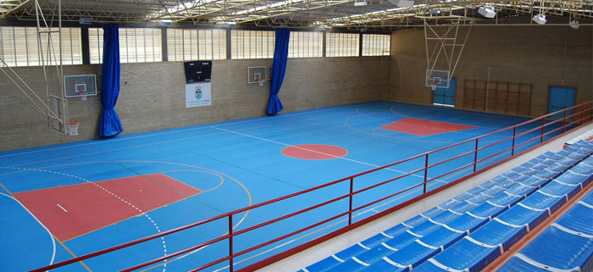
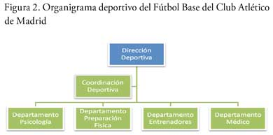
B) ORGANIZACIÓN BÁSICA DE LA ESTRUCTURA DEPORTIVA
DIRECCIÓN DEPORTIVA
COORDINADOR DEPORTVO
INSTALACIONES
DEPORTIVAS
ENTRENADORES Y MONITORES
MEDICINA Y FISIOTERAPIA DEPORTIVA

Slide 16
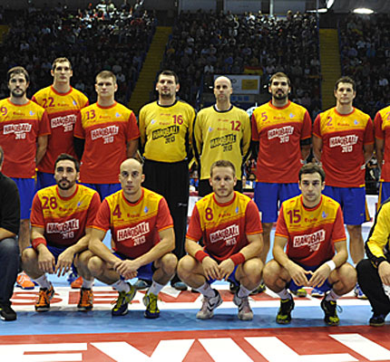
C) UNA PLANTILLA DE JUGADORES COMPETITIVA EN CATEGORÍA REFERENCIAL.
LA EXPERIENCIA NOS HACE ASIRNOS A LAS PALABRAS : COHERENCIA Y ADAPTACIÓN A LA REALIDAD A LA HORA DE DECIDIR ESTABLECERSE EN UNA U OTRA CATEGORÍA DEPORTIVA EN LOS INICIOS.
TAMBIÉN ES IMPORTANTE TENER EN CUENTA:
CALIDAD Y COMPETENCIA DEL GRUPO DEPORTIVO (JUGADORES, EQUIPO TÉCNICO, MEDIOS DEPORTIVOS).
POSIBILIDADES DE DEDICACIÓN DEPORTIVA DEL GRUPO Y ENTORNO DE CLUB ( OCASIONAL, REGULAR, ABSOLUTA…)
POSIBILIDADES REALES DE HACER COHERENTE, PRODUCTIVA Y FACTIBLE, UNA PLANTILLA EFICIENTE Y SOSTENIBLE EN CALIDAD Y PRECIO PARA LA CATEGORÍA ELEGIDA.

Slide 17
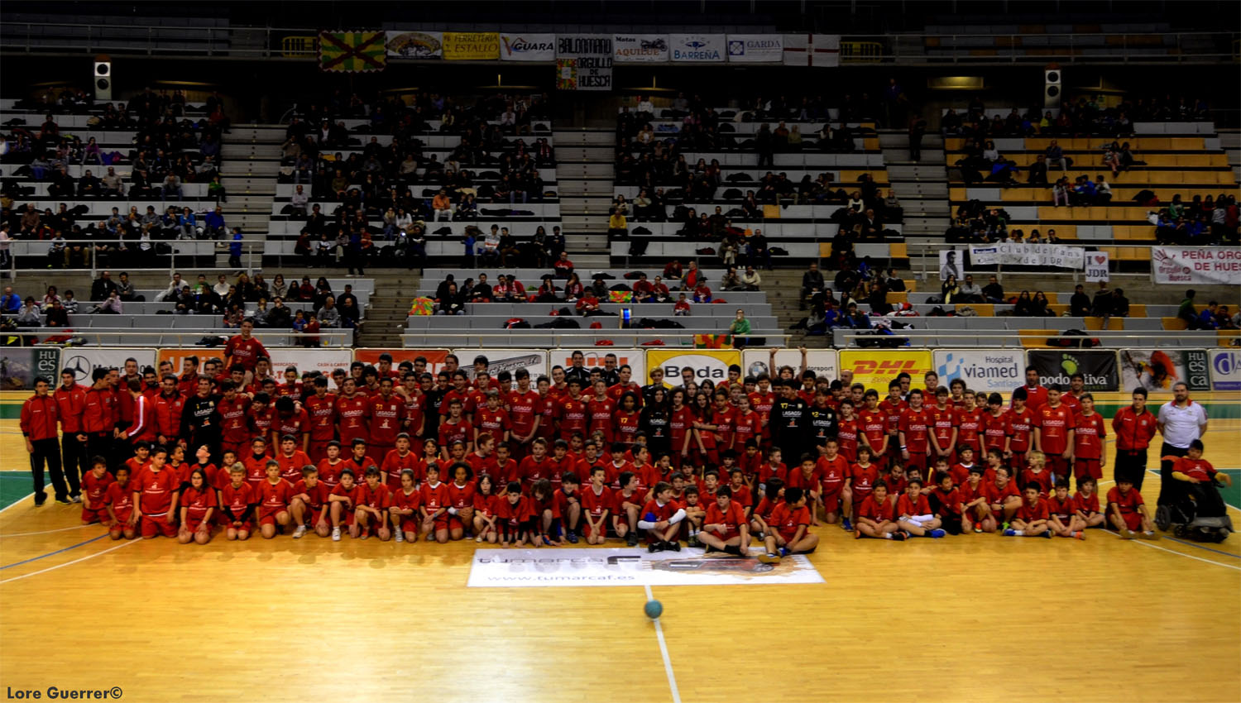
D) EQUIPOS DE BASE VINCULADOS

Slide 18
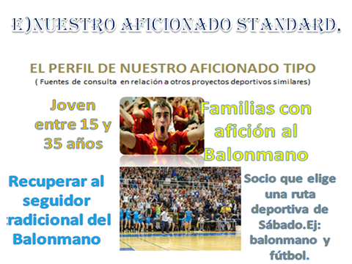

Slide 19



2-ESTRUCTURA FINANCIERA ESTABLE.
.UNA MARCA O EMPRESA PRINCIPAL DE REFERENCIA
.UNA IMPORTANTE RED DE COLABORADORES
-AYUDAS INSTITUCIONALES .
-GESTIÓN SOBRIA,EFICIENTE Y CON ESPÍRITU COMPETITIVO.

Slide 20

2.1.UNA MARCA O EMPRESA PRINCIPAL DE REFERENCIA
ES PRIMORDIAL, SI HABLAMOS DE UNA CATEGORÍA DE ÉLITE O SEMI-ÉLITE , EL DISPONER DE UNA EMPRESA, MECENAS O MARCA REFERENCIAL QUE NOS PERMITA TRABAJAR A TODOS LOS PROFESIONALES CON GARANTÍAS Y TRANQUILIDAD,SABEDORES DE LA ESTABILIDAD DE UN PROYECTO SIN FISURAS.EL APOYO Y DESARROLLO DE UN PROYECTO DEPORTIVO PARA UN CLUB DE BALONMANO, REQUIERE ESTE ELEMENTO COMO CLAVE Y FUNDAMENTAL PARA SU DESARROLLO.
HANDBALL

Slide 21
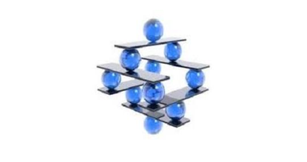





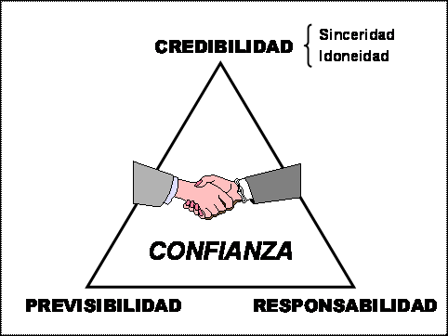

UNA MARCA DE REFERENCIA ES SINÓNIMO DE :
TAURONS
RIBA-ROJA
HANDBALL

Slide 22


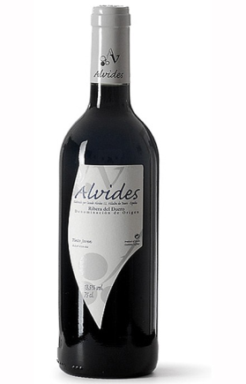

2.2.UNA IMPORTANTE RED DE COLABORADORES
Otras marcas que aporten un beneficio y ayuda al Club serán necesarias para seguir creciendo y alcanzando posibilidades de mejorar en nuestras metas.
No todas estas demandas hacia unos colaboradores necesarios , vendrían determinadas por partidas económicas. Las especias, relaciones y contactos empresariales, servicios atencionales para la plantilla,recursos organizativos , etc, también se contemplan aquí, y son tan necesarios como los ingresos económicos. Serán segundas y terceras espadas con protagonismo también muy importante.(Empresas de transporte, reprografía, mensajería, ropa deportiva, restauración,alojamientos…)

Slide 23


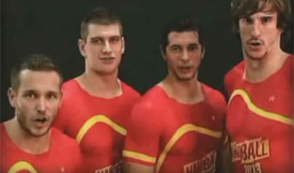

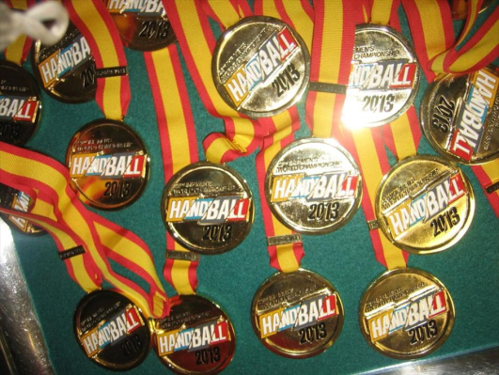
¿QUÉ HACE QUE NUESTRO PROYECTO SEA ATRACTIVO?.
A) PARA EL GRAN PÚBLICO Y AFICIONADO EN GENERAL:
FÁCIL ACCESIBILIDAD, CONOCIMIENTO BÁSICO Y EMPATÍA DEL PÚBLICO EN GENERAL.
FAMILIARIDAD CON RETRANSMISIONES TELEVISIVAS.
REMINISCENCIAS DE VIEJOS ÉXITOS .
RECIENTES TRIUNFOS DE NUESTRA SELECCIÓN.

Slide 24




¿Y PARA…?
B)¿POSIBLES PATROCINADORES, COLABORADORES Y MECENAS? EL RETORNO.
1-REDUCIDOS COSTES PARA ACCEDER A LA ÉLITE.
2-REPERCUSIÓN MEDIÁTICA.
POSIBILIDAD DE EXPANSIÓN PUBLICITARIA INMEDIATA.
ACCESO A LOS MEDIOS DE COMUNICACIÓN (LOCALES , PROVINCIALES,NACIONALES…) PARA PROYECTAR UNA MARCA.
RECONOCIMIENTO DE VALOR SOCIAL AÑADIDO.

Slide 25



PRESUPUESTO MEDIO ESTIMADO.
Datos consultados sobre presupuestos medios de clubs de zonas medias de las clasificaciones regulares de varias temporadas y categorías.
Fuentes Federacion española de balonmano, webs de diversos club, estimación sueldos medios jugadores consultados
PRIMERA AUTONÓMICA: 6.000 EUROS
SEGUNDA NACIONAL: 12.000 EUROS.
Primera nacional: 30.000 EUROS.
División de honor – b : 180.000- 275000 euros.
Liga asobal: 420.000 – 525.000 euros.
Conceptos estimados según las diversas categorías:
-gastos federativos (arbitrajes, tasas, cánones, seguros…)
-viajes, alojamientos.
-dietas jugadores y cuerpo técnico.
-impuestos – obigaciones.
-otros: material deportivo, material fungible…

Slide 26
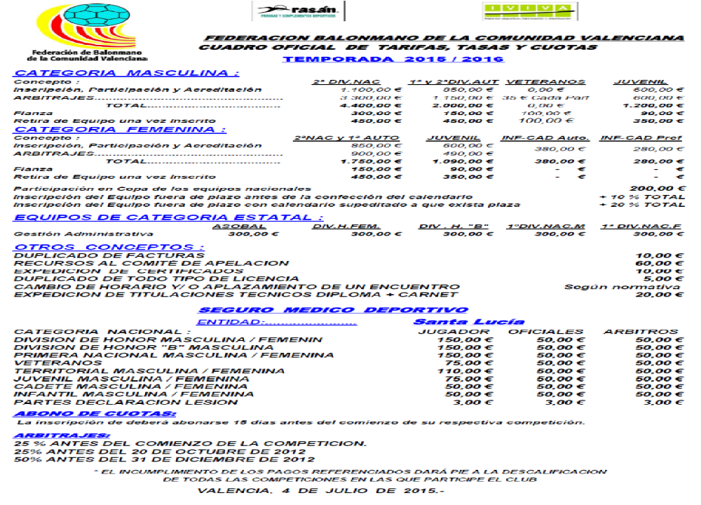
REFERENCIAS ACTUALES DE GASTOS FEDERATIVOS AÑO 2015.

Slide 27

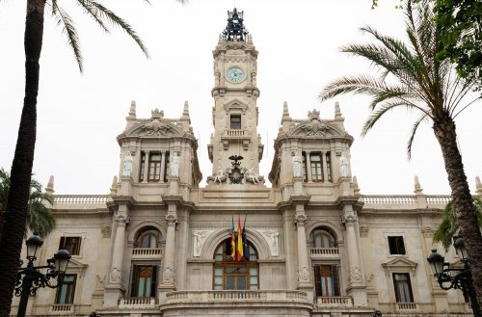

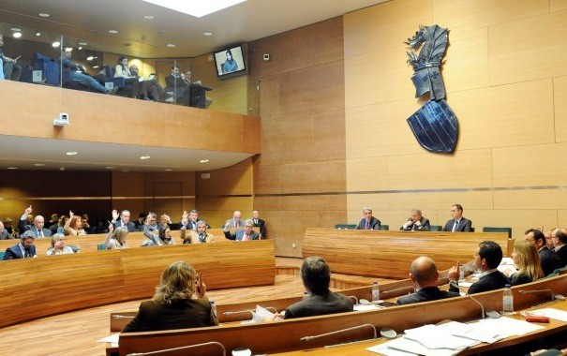
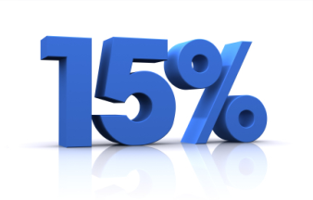

AYUDAS INSTITUCIONALES.
LA EXPERIENCIA , CONOCIMIENTOS Y VIVENCIAS ADQUIRIDAS A LO LARGO DE LOS AÑOS POR NUESTRO GRUPO DE TRABAJO, NOS LLEVAN A VALORAR EN GRAN MEDIDA,QUE UN PRESUPUESTO DE UN CLUB DE BALONMANO NO PUEDE GIRAR NI DEPENDER EN PORCENTAJES ELEVADOS DE LAS AYUDAS INSTITUCIONALES. LOS CONTINUOS CAMBIOS Y VAIVENES POLÍTICOS DOTAN LOS ACUERDOS CON LAS ENTIDADES E INSTITUCIONES DE UN GRADO DE INESTABILIDAD QUE HACE VULNERABLE UN PROYECTO QUE NO DISPONE DE UN SPONSOR PRINCIPAL FUERTE Y CONSOLIDADO, QUE PUEDA FACILITAR EN GRAN MEDIDA LA ESTABILIDAD DEL GRUPO EN GENERAL .CREEMOS QUE ENTRE UN 15 20 % COMO MÁXIMO SERÍA LO DESEABLE.

Slide 28


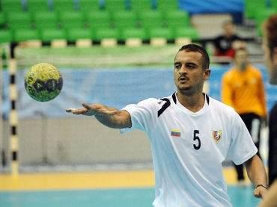


Do You play ?

